Slide 1
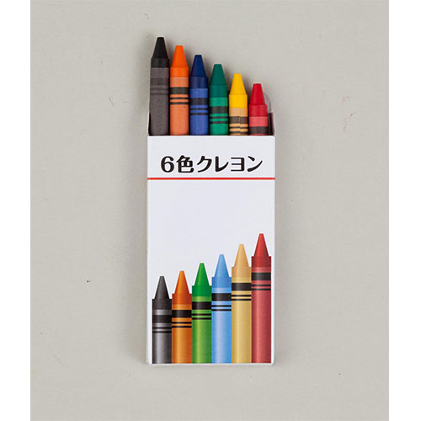
【提案書】
6色クレヨン
特徴
お子様から大人まで、幅広い年齢層で楽しめる6色入りのクレヨン。素材にはパラフィンを使用。人体に有害な水銀・鉛・カドニウム・ヒ素は一切含有していません。幅広くノベルティに最適です。
納期
納期スペース
仕様
素材：パラフィン
サイズ：Φ9×90mm
包装：化粧箱入り,92×52×10mm
お見積
お見積りスペース

